Slide 1
Энергия для выполнения работы,
метаболизм, способы определения

Slide 2
• Энергия для выполнения работы
• Метаболизм
• Способы определения метаболизма

Slide 3
Обмен веществ
(метаболизм)
Гомеостаз
Внутренняя среда организма

Slide 4
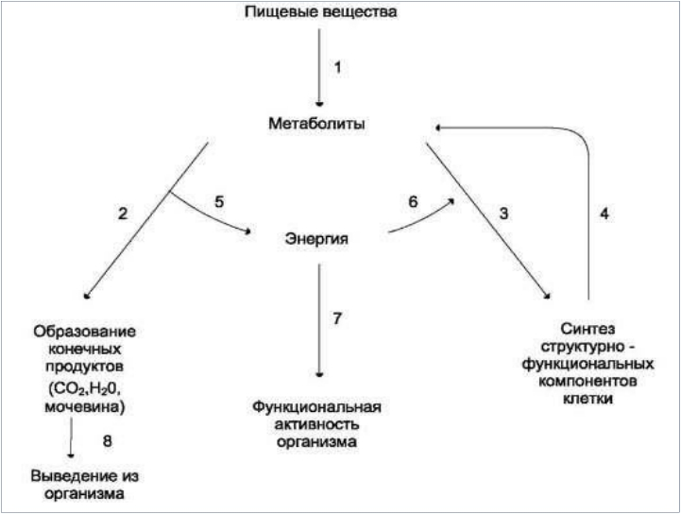
Обмен веществ включает
3 этапа:
1. поступление веществ в организм,
2. метаболизм,
3. выделение конечных продуктов из организма
1 - пищеварение; 2 - катаболизм; 3 - анаболизм; 4 - распад
структурно-функциональных компонентов клеток;
5 - экзергонические реакции; 6, 7 - эндергонические реакции; 8 - выведение из организма

Slide 5
Метаболизм
• Метаболизм – это совокупность химических реакций,
протекающих во внутренней среде организма, т.е. в его клетках.
В процессе метаболизма в зависимости от направленности реакций происходит:
• обновление химического состава организма
• накопление химических веществ в организме
• обеспечение энергией потребностей организма
• Метаболизм включает реакции катаболизма и анаболизма

Slide 7
Источники энергии для выполнения работы
• Составление оптимальной тренировочной программы возможно только при хорошем
знании принципов энергообеспечения
• Ни одно движение, произнесение слова, мысль - не могут быть выполнены без затрат
энергии
• При переходе от состояния покоя к мышечной деятельности потребность в кислороде (его запрос) возрастает во много раз. Однако, необходимо по крайней мере 1-2 минуты, чтобы усилилась деятельность кардиореспираторной системы, и обогащенная кислородом кровь могла быть доставлена к работающим мышцам. Потребление кислорода работающими мышцами увеличивается постепенно, по мере усиления деятельности систем вегетативного обеспечения
• Характер метаболизма при нагрузке зависит от интенсивности и длительности нагрузки
Иванова Г.Е. Необходимость нутритивной поддержки на всех этапах медицинской реабилитации: от реанимации до санатория, 2019.

Slide 8
Виды работы в зависимости от источника энергии
• Биоэнергетические возможности организма являются наиболее важным фактором, лимитирующим его физическую работоспособность
• Образование энергии для обеспечения мышечной работы может осуществляться анаэробным (бескислородным) и аэробным (окислительным) путем.

Slide 9
Энергообразующие системы
Аэробные (окислительные) энергообразующие системы
Анаэробные энергообразующие системы
1.Аэробный гликолиз.
2.Цикл Кребса.
3.Систему транспорта электронов.
1.
2.
Фосфагенная (алактатная) анаэробная
Гликолитическая (лактатная) анаэробная

Slide 10
Характеристики систем
• Мощность – максимальное кол-во энергии, которую можно
затратить на работу в минуту
• Емкость – общее кол-во работы, которое можно выполнить (или
общие запасы энергетических веществ в организме)
• Эффективность – кол-во работы на единицу энергозатрат

Slide 11
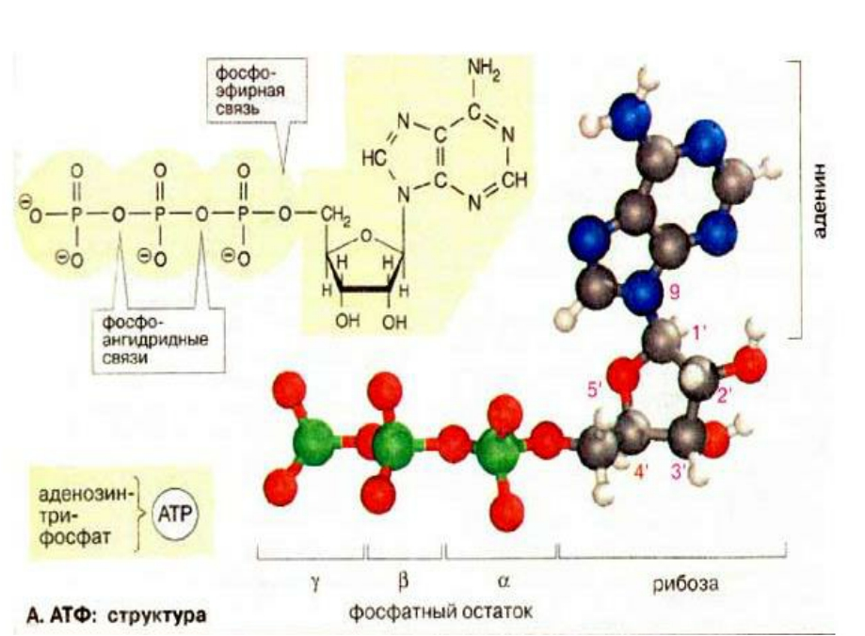
• Аденозинтрифосфат (АТФ) -
универсальный источник энергии
• Нуклеотидный кофермент аденозинтрифосфат [АТФ (АТР)] является наиболее важной формой сохранения химической энергии в клетках
• Расщепление АТФ - высоко
экзоэргическая реакция
• Химическая энергия гидролиза АТФ может использоваться для сопряжения с эндоэргическими процессами, такими, как биосинтез, движение и транспорт
• АТФ – «посредник» между химическими веществами, содержащими большой запас энергии (У, Ж, АК, КрФ) и процессами, потребляющими энергию (мышечное сокращение и расслабление)
АТФ —> АДФ + энергия

Slide 12
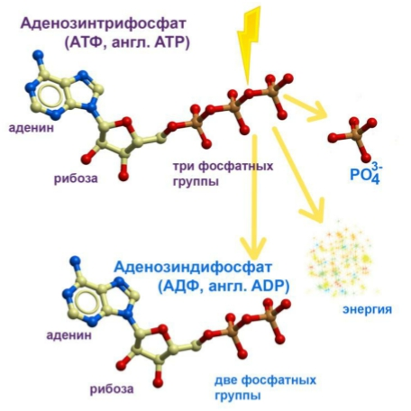
Энергетика мышечного сокращения
АТФ – единственная энергетическая молекула для мышечного сокращения
АТФ —> АДФ + энергия

Slide 13
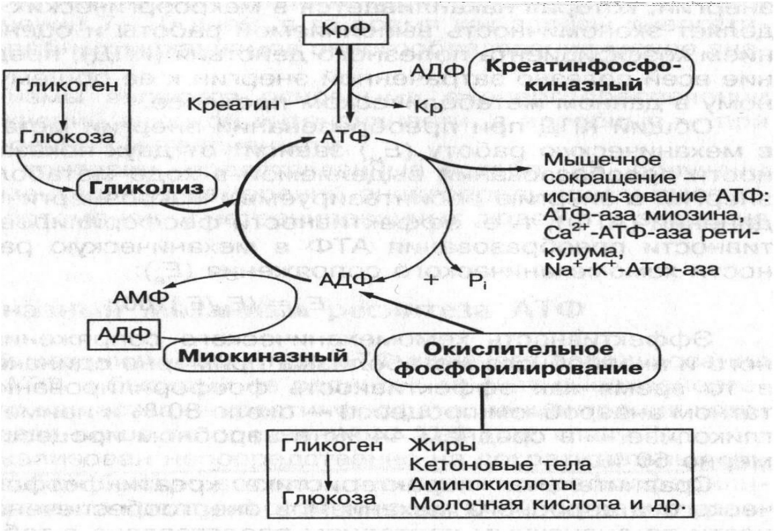
МЕХАНИЗМЫ РЕСИНТЕЗА АТФ

Slide 14
Энергетические системы
В зависимости от биохимических особенностей протекающих при этом процессов принято выделять три обобщенных энергетических системы, обеспечивающих физическую работоспособность человека:
• алактная анаэробная, или фосфагенная, связанная с процессами ресинтеза АТФ преимущественно за счет энергии другого высокоэнергетического фосфатного соединения - креатинфосфата (КрФ);
• гликолитическая (лактацидная) анаэробная, обеспечивающая ресинтез АТФ и КрФ за счет реакций анаэробного расщепления гликогена или глюкозы до молочной кислоты (МК);
• аэробная (окислительная), связанная с возможностью выполнения работы за счет окисления энергетических субстратов, в качестве которых могут использоваться углеводы, жиры, белки при одновременном увеличении доставки и утилизации кислорода в работающих мышцах

Slide 15
Фосфагенная анаэробная энергосистема Использование имеющегося запаса АТФ в мышечном волокне (1-3 сек) Ресинтез АТФ в результате расщепления запасов креатинфосфата (КФ)
(до 20 сек)
Ресинтез АТФ в миокиназной реакции (до 6-8 сек)
АДФ + АДФ ⎯⎯миокиназа⎯ → АТФ + АМФ

Slide 16
Особенности фосфагенной (алактатной) системы
1.
Безинертная система
• Ферменты, субстраты и потребители АТФ расположена все рядом
2. Энергетическая мощность максимальная
3. Энергетическая емкость минимальная
4. Лимитирующий фактор – запасы креатинфосфата
5. Плохо тренируемая, в основном за счет гипертрофии мышц

Slide 17
Фосфагенная система энергопродукции
• Представляет собой наиболее быстро мобилизуемый источник энергии
• Ресинтез АТФ происходит за счет креатинфосфата во время мышечной работы,
осуществляется почти мгновенно
• При отщеплении фосфатной группы от КрФ высвобождается большое количество энергии, которая непосредственно используется для восстановления АТФ. Поэтому КрФ является самым первым энергетическим резервом мышц, используемым как немедленный источник регенерации
• АТФ и КрФ действуют как единая система энергоснабжения мышечной деятельности. Эта система обладает наибольшей мощностью по сравнению с гликолитической и аэробной
• Емкость фосфагенной системы невелика в связи с ограниченностью запасов АТФ и КрФ в мышцах. Но она является обязательной и важной составляющей энергетического обмена любой работы

Slide 18
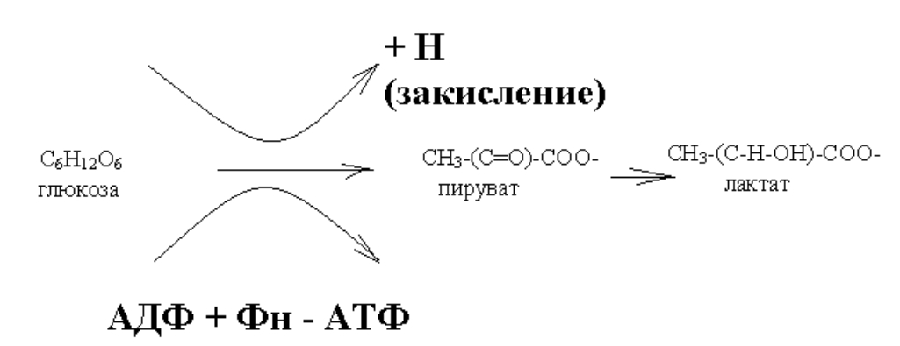
Гликолитическая анаэробная система
Ресинтез АТФ в за счет энергии, образованной при расщепления глюкозы и гликогена без участия кислорода

Slide 19
Особенности гликолитической (лактацидной) системы
1.
Интертность небольшая (15-30 сек)
• Ферменты гликолиза цитоплазмы
• 10 реакций от глюкозы до пирувата
2. Мощность большая/средняя (обеспечивает большой диапазон нагрузок)
3. Емкость большая (1,5-5 мин)
4. Лимитирующий фактор:
1) Закисление протонами водорода (Н+)
2) Истощение глюкозы
3) Лактат / молочная кислота не является лимитирующим фактором (нет концентрации,
когда гликолиз тормозится)
5. Тренируется хорошо, особенно в условиях дефицита кислорода (горы,
высокой интенсивности нагрузки)

Slide 20
Действие молочной кислоты в крови и мышцах
• Может до определенного уровня связываться буферными
системами крови
• При накоплении
• угнетает ферменты => утомление (лимитирует длительность работы)
• вызывает болезненные ощущения

Slide 21
Аэробная энергосистема
В результате окисления углеводов, жиров и белков при участии кислорода в митохондриях образуется энергия необходимая для ресинтеза АТФ из АДФ и Фн.
Аэробный ресинтез АТФ при расщеплении гликогена включает три процесса:
1. Аэробный гликолиз.
2. Цикл Кребса.
3. Систему транспорта электронов.

Slide 22
Особенности аэробной системы
1. Высокая инертность от 2 мин
2. Низкая мощность
3. Высокая емкость
4. Лимитирующие факторы:
• Дефицит О2 (доставка)
• Недостаток митохондрий
5. Хорошо тренируемая система

Slide 23
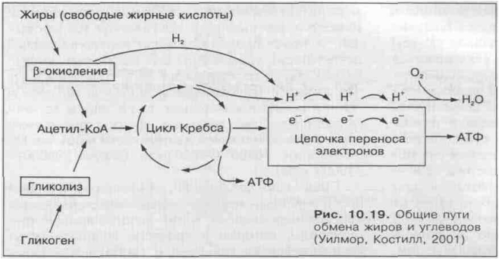
Аэробная система использует углеводы, жиры и аминокислоты в качестве субстратов окисления
Преимущества при окислении жиров
1. Высокая энергетическая
емкость
2. Экономизация глюкозы
3. Низкий уровень лактата
Условие окисления жиров
1. Высокое содержание кислорода в клетках
2. Высокое содержание
митохондрий
3. Высокая скорость транспорта
жиров в митохондрии

Slide 24
Основные энергетические системы
 |  |  |  | Анаэробная лактатная
 |  | глюкоза→HLA 2,5моль АТФ/мин
 |  |  |  |  | Аэробная
1,3-1,6 мин
Анаэробная алактатная
(фосфагенная)
Глюкоза
Жирные кислоты Аминокислоты
+О2
АТФ
3 сек
КрФ
КрФ→Кр + Ф
4 моль АТФ/мин
10сек
СО2 + Н2О
1 моль АТФ/мин
До истощения
энергетических
субстратов

Slide 25
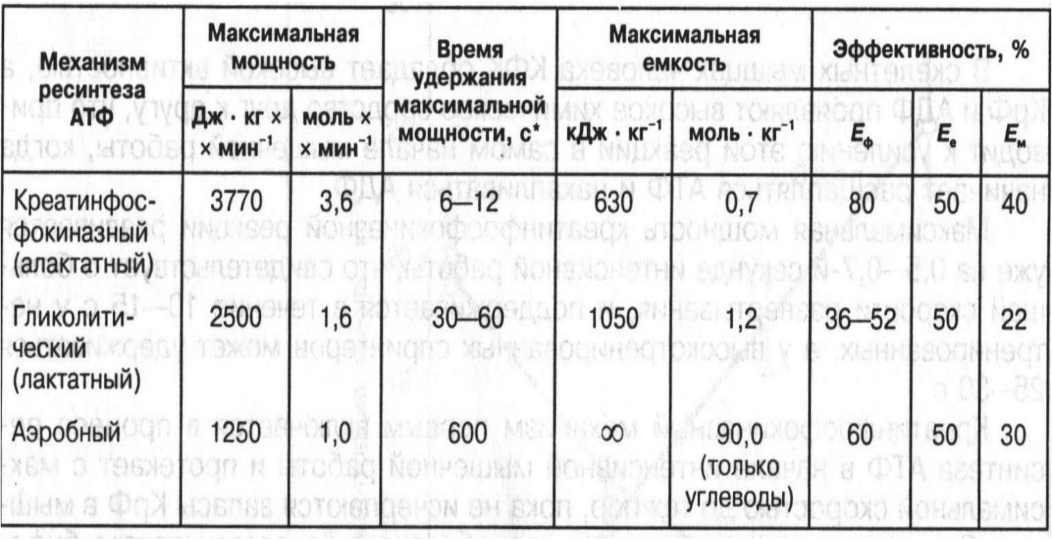
Критерии оценки механизмов энергообеспечения мышечной деятельности

Slide 26
Субстраты для энергопродукции
• Во время выполнения относительно легкой работы, когда потребление кислорода не превышает 50% от максимума (с продолжительностью до нескольких часов), большая часть энергии поставляется мышцам за счет окисления жиров
• Во время более напряженной работы, когда потребление кислорода превышает 60% от максимума, энергия поставляется и за счет окисления жиров и углеводов
• При мощности работы, близкой к критической, подавляющую часть
энергопродукции обеспечивает окисление углеводов
• В реальных условиях физических нагрузок, как правило, задействованы все
биоэнергетические системы
• В зависимости от мощности, продолжительности и вида выполняемой
работы меняется лишь соотношение механизмов ее энергообеспечения

Slide 27
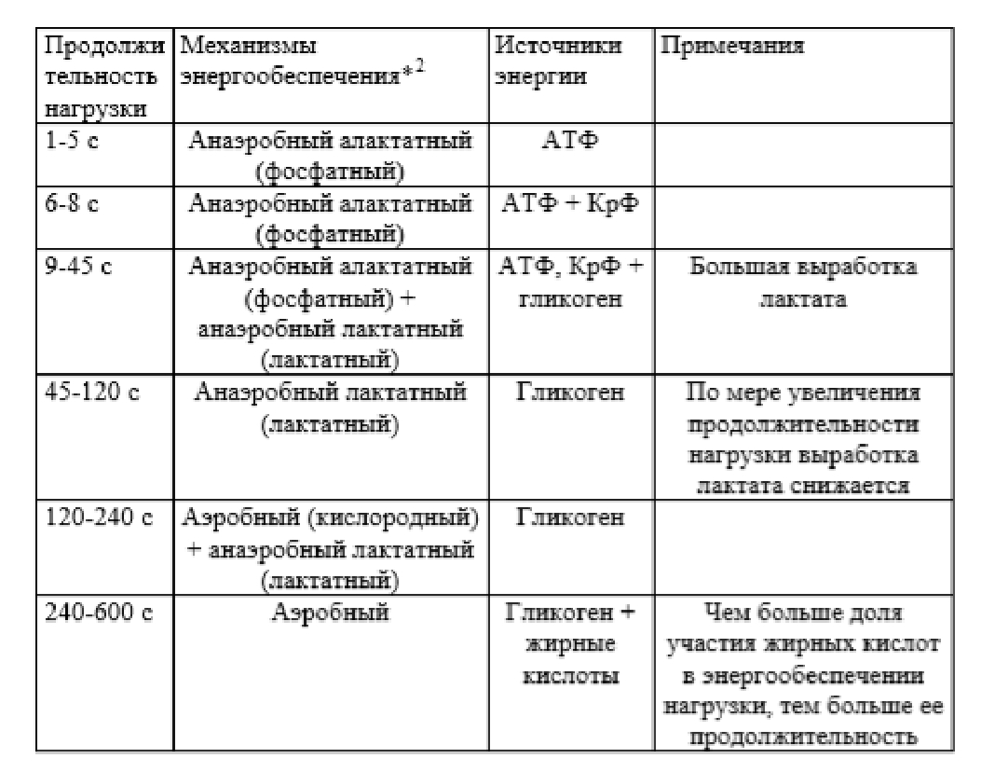
• Подключение различных механизмов энергообеспечения в зависимости от продолжительности нагрузки максимальной мощности

Slide 28
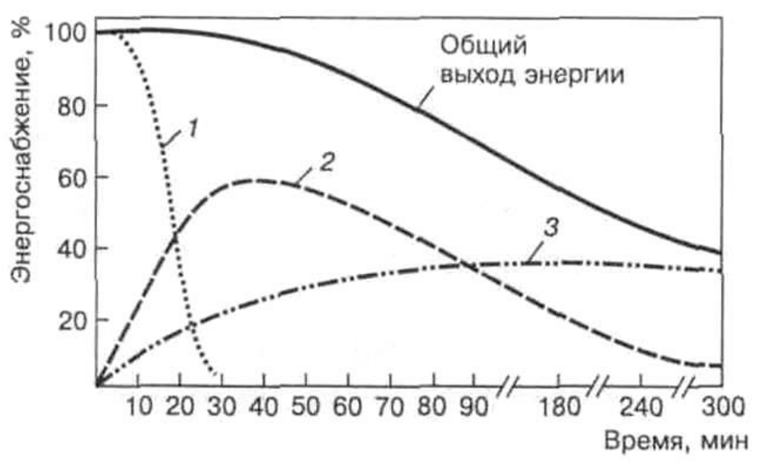
Сопряжение аэробной и анаэробных энергосистем
1 – фосфагенная система
2 – гликолитическая система
3 – аэробная окислительная

Slide 29
Определение понятия выносливости
• Понятие «выносливость» употребляется в обыденной речи в очень широком смысле для того, чтобы охарактеризовать способность человека к продолжительному выполнению того или иного вида умственной или физической (мышечной) деятельности
• Характеристика выносливости как двигательного физического качества (способности) человека относительна: она относится только к определенному виду деятельности
• Выносливость специфична - она проявляется у каждого человека при
выполнении определенного, специфического вида деятельности

Slide 30
Определение понятия выносливости
• В спортивной физиологии выносливость определяют как способность длительно выполнять глобальную мышечную работу преимущественно или исключительно аэробного характера
• В спортивной физиологии выносливость обычно связывают с выполнением таких спортивных упражнений, которые требуют участия большой мышечной массы (около половины и более всей мышечной массы тела) и продолжаются непрерывно в течение 2-3 мин и более благодаря постоянному потреблению организмом кислорода, обеспечивающего знергопродукцию в работающих мышцах преимущественно или полностью аэробным путем
• К спортивным упражнениям, требующим проявления выносливости, относятся все аэробные упражнения циклического характера, в частности легкоатлетический бег на дистанциях от 1500 м, спортивная ходьба, шоссейные велогонки, лыжные гонки на всех дистанциях, бег на коньках на дистанциях от 3000 м, плавание на дистанциях от 400 м и др.

Slide 31
В зависимости от типа и характера выполняемой физической (мышечной) работы различают:
▪статическую и динамическую выносливость, т. е. способность длительно выполнять
соответственно статическую или динамическую работу;
▪локальную и глобальную выносливость, т. е. способность длительно осуществлять соответственно локальную работу (с участием небольшого числа мышц) или глобальную работу (при участии больших мышечных групп - более половины мышечной массы);
▪силовую выносливость, т. е. способность многократно повторять упражнения,
требующие проявления большой мышечной силы;
▪анаэробную и аэробную выносливость, т. е. способность длительно выполнять глобальную работу с преимущественно анаэробным или аэробным типом энергообеспечения

Slide 32
Адаптация мышц к тренировке выносливости
• Повышение выносливости в результате тренировки связано не только с увеличением возможностей кислородтранспортной системы по доставке О2 к работающим мышцам. В скелетных мышцах происходят изменения, которые приводят к увеличению возможностей всего организма в целом в использовании О2, т. е. к повышению аэробных возможностей (выносливости) тренирующегося
• Тренировка выносливости вызывает два основных эффекта:
1)
усиливает максимальные аэробные возможности организма (можно судить по увеличению МПК (и других функциональных показателей) при максимальной аэробной нагрузке)
2)
повышает эффективность (экономичность) деятельности организма при выполнении аэробной работы (можно судить по снижению функциональных показателей (ЧСС, легочной вентиляции температуры тела, концентрации лактата в крови и др.) при стандартной не максимальной аэробной нагрузке)
• В основе положительных эффектов тренировки выносливости лежат структурно- функциональные изменения в кислородтранспортной, кислородутилизирующей и других физиологических системах, а также совершенствование центрально-нервной и нейрогуморальной (эндокринной) регуляций деятельности этих систем в
процессе выполнения аэробной работы

Slide 33
Адаптация мышц к тренировке выносливости (биохимические аспекты)
• Наиболее характерными эффектами тренировки выносливости являются
повышенные емкость и мощность аэробного метаболизма рабочих мышц
• Главные биохимические механизмы этих эффектов следующие:
1. увеличение содержания и активности специфических ферментов аэробного (окислительного) метаболизма;
2. увеличение содержания миоглобина (максимально в 1,5 - 2 раза);
3. повышение содержания энергетических субстратов - мышечного гликогена и липидов (максимально на 50%);
4. усиление способности мышц окислять и углеводы, и особенно жиры

Slide 34
Связь метаболизма и толерантности к нагрузкам
(выносливости)
Резкое снижение толерантности к нагрузкам и иммунитета, нарушения функций, снижение потенциала восстановления
Увеличение заболеваемости неинфекционными заболеваниями – острая стресс реакция на фоне энергодефицита
Нарушение адаптации к условиям существования – хроническая стресс
- реакция
Нарушение гомеостаза
Обмен белков, жиров, углеводов и жидкости
Иванова Г.Е. Необходимость нутритивной поддержки на всех этапах медицинской реабилитации: от реанимации до санатория, 2019.

Slide 35
Роль нутритивной поддержки
• Совершенство методики реабилитационного воздействия заключается в том, чтобы добиться наибольшего прироста толерантности к нагрузкам с наименьшими затратами энергии и времени
• Результат возможен при направленном, избирательном тренировочном воздействии на отдельные компоненты физической работоспособности, но не при использовании физических нагрузок «все сразу», т. е. по принципу «сколько выдержишь» + соответствующим нутритивном и фармакологическом сопровождении, обеспечивающим доступность субстрата окисления в нужном объеме на всех этапах медицинской реабилитации
Иванова Г.Е. Необходимость нутритивной поддержки на всех этапах медицинской реабилитации: от реанимации до санатория, 2019.

Slide 36
Использование нутриентов в процессе медицинской реабилитации
Восполнение
потерь энергии
после
выполненной
работы
Создание резерва
энергии перед
работой
Использование
имеющейся
энергии
Иванова Г.Е. Необходимость нутритивной поддержки на всех этапах медицинской реабилитации: от реанимации до санатория, 2019.

Slide 37
БЛАГОДАРЮ ЗА ВНИМАНИЕ!

